Slide 1
包容性卫生宣传
Notes:
我很高兴今天能和大家谈谈包容性健康宣传。这对许多特奥会项目来说是一个新的工作领域。
就像我要讲的那样，很多宣传工作是非常具体和地方性的。这就是为什么这个演讲有很多一般信息，更像是指导。

Slide 2
什么是包容性健康？
包容性健康意味着
智障人士（ID）可以获得满足其需求的优质医疗服务。

Slide 3
什么是包容性健康？
没有机会=健康状况不佳
获得低质量的医疗服务=健康状况不佳
访问
+良好的护理质量
+满足你的需求=
包容性健康

Slide 4
什么是包容性健康？
包容性健康意味着：
卫生系统提供一些服务
智障人士获得这些服务的障碍很少或没有障碍
卫生专业人员为所有人提供优质护理

Slide 5
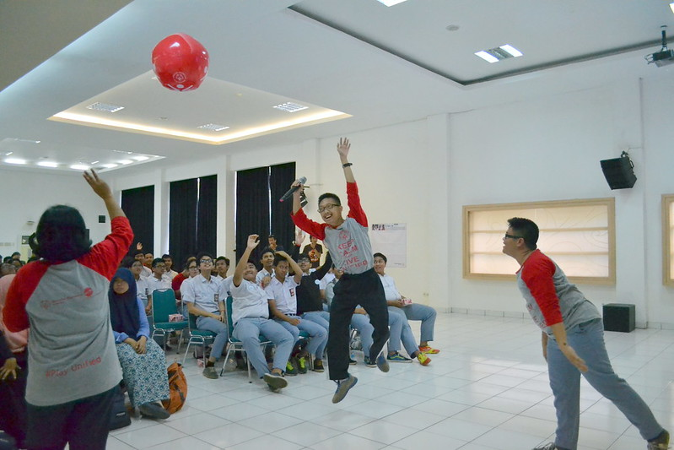
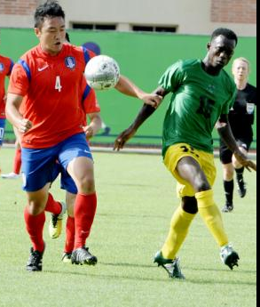
我们为什么需要包容性健康？
健康对于能够参与社会很重要。
所有的人都应该处于最佳健康状态。所有人都有健康的权利。
但与没有身份证的人相比，有身份证的人往往健康状况较差。

Slide 6
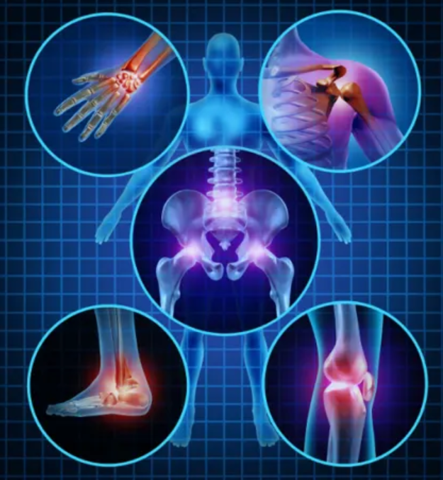
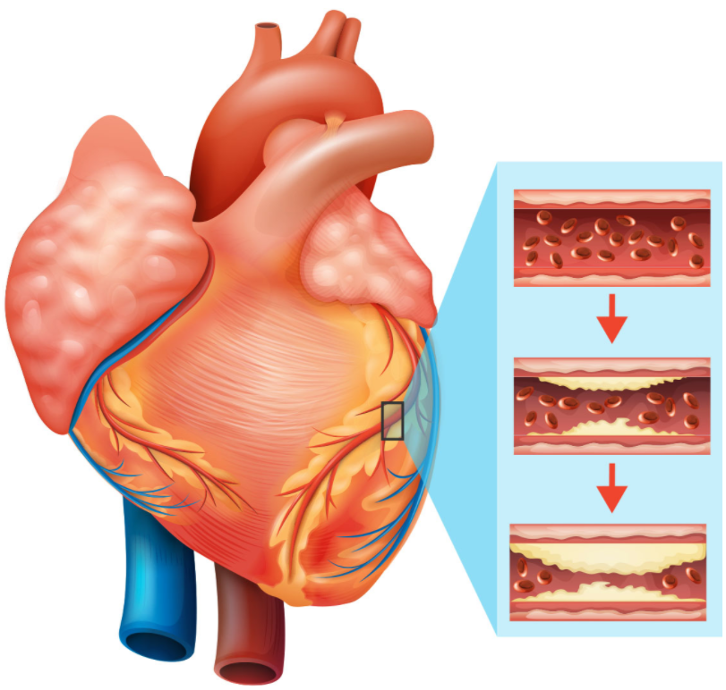
我们为什么需要包容性健康？
患有ID的人往往比没有ID的人健康状况更差。
它们是：
患糖尿病的可能性增加5倍
患有关节炎的可能性是其他人群的3倍
有2倍以上的可能性
心脏病和哮喘
肥胖症的发病率高出10%。
平均提前16年死亡

Slide 7
我们为什么需要包容性健康？
卫生系统可以改善人们的健康。他们可以通过提供健康服务和教育来做到这一点。最好的情况是这些服务和教育是在社区内进行的!
卫生系统往往不给ID的人提供满足他们需求的服务和教育。这是一个大问题!

Slide 8
什么是宣传？
Notes:
试图影响决策

Slide 9
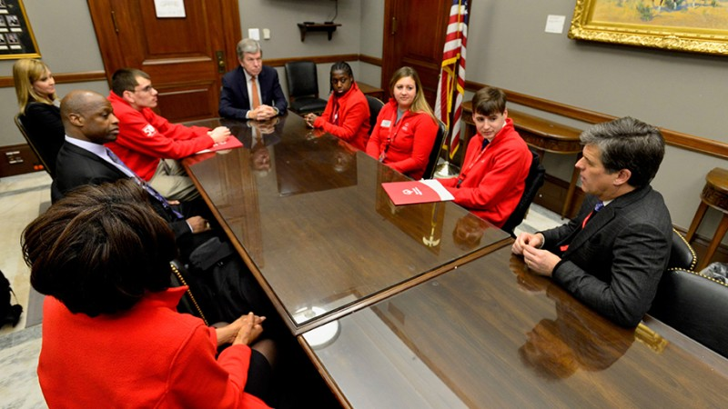
什么是宣传？
为自己说话
为他人说话
为你的社区发声
Notes:
试图影响决策

Slide 10
宣传的重要考虑
目标
利益相关者
宣传环境

Slide 11
宣传的重要考虑
目标
利益相关者
谁是与我的目标有关的演员？
谁来做决定？
在我的国家，围绕宣传有什么规定？
我在我的国家进行宣传是否安全？
我在我选择的特定目标上进行宣传是否安全？
利益相关者说了什么或做了什么与我的目标有关？
倡导环境
我想达到什么目的？

Slide 12
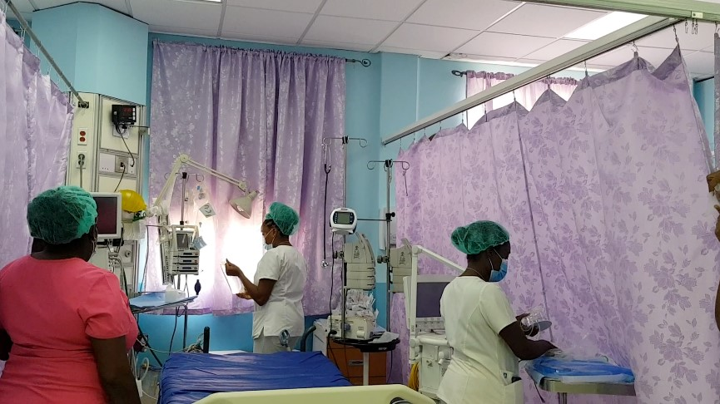
宣传的重要考虑
目标
国家或地方法律、政策或计划
国际承诺和条约（可持续发展目标、《残疾人权利公约》）。
关于谁能和谁说话的期望、规则或习俗
利益相关者
与一个组织合作，提供货物、服务或资金
与一个组织合作，使其活动具有包容性
政策变化--一个额外强大的伙伴关系或一套新的规则
宣传环境

Slide 13
宣传的重要考虑
目标
利益相关者
宣传环境
活动
留言
倡导团队

Slide 14
宣传的重要考虑
活动
取决于目标和利益相关者
留言
通常包括数据
倡导团队
可以包括许多人
在建立团队时要考虑到目标和利益相关者
应该总是包括一个健康信使!

Slide 15
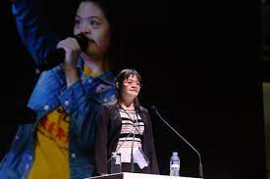
宣传的重要考虑
数据是信息的单位。数据的例子：
在加勒比地区接受健康运动员检查的每10名特奥运动员中，就有6名有柔韧性问题。
在健康运动员会议上接受检查的加勒比特奥会运动员中，几乎有一半(48%)的蛀牙没有得到治疗!

Slide 16
宣传的重要考虑
谁
什么
为什么？
你是谁！你的名字，你住在哪里，你当运动员多久了，你做的运动，你在哪里学习或工作
您的听众应该了解有关智障人士健康的信息--例如，您或其他运动员在卫生系统和/或特奥会健康方面的数据或经验
你想让决策人帮忙吗？
如何
采取行动很重要吗？

Slide 17
活动
挑选一个你想要解决的具体包容性健康问题。
你想实现什么目标？
在你的当地社区、州、省、地区或国家，谁能帮助你实现你的目标？
那个人可以做什么？
你想让他们知道什么？

Slide 18
确认
本文档的原始版本是在许多来源的资助下开发的，包括在美国由美国卫生与公众服务部 （HHS） 疾病控制和预防中心 （CDC） 的第 NU27DD000021 号资助，其中 $18.1 M （64%） 由美国联邦资金资助，$10.2 M （36%） 由非联邦来源支持。 本文档的内容完全由作者负责，并不一定代表美国疾病控制和预防中心或美国卫生与公众服务部的官方观点。

